Slide 1
– Visualização de Dados com o ggplot2
Visualização de Dados com o ggplot2

Slide 2
– Visualização de Dados com o ggplot2
Os gráficos são técnicas de visualização de dados amplamente utilizadas em todas as áreas da pesquisa.
A sua popularidade se deve à maneira como elucidam informações que estavam escondidas nas colunas do banco de dados, sendo que muitos deles podem ser compreendidos até mesmo por leigos no assunto que está sendo discutido.

Slide 3
– Visualização de Dados com o ggplot2
Mas como definir o que é um gráfico estatístico?
Em 2005, Leland Wilkinson publicou o livro The Grammar of Graphics, uma fonte de princípios fundamentais para a construção de gráficos estatísticos.
Para Leland, um gráfico é o mapeamento dos dados a partir de atributos estéticos (posição, cor, forma, tamanho) de objetos geométricos (pontos, linhas, barras, caixas).

Slide 4
– Visualização de Dados com o ggplot2
O pacote ggplot2 é baseado na ideia da “gramatica do gráfico” (Grammar of Graphics).
Neste enforque, os principais aspectos de um gráfico (dados, sistema de coordenadas, rótulos e anotações) são organizados em camadas, construídas uma a uma na elaboração do gráfico

Slide 5
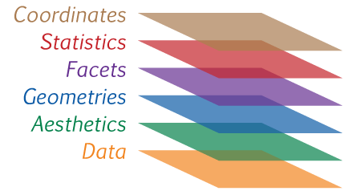
– Visualização de Dados com o ggplot2
Essência do ggplot2

Slide 6
– Visualização de Dados com o ggplot2
O ggplot2 tem várias vantagens:
Elaboração de gráficos em um alto nível de simplicidade
Muito flexível
Sistema de tema para polir aparência dos gráficos
Sistema gráfico maduro e completo
Muitos usuários, lista de discussão ativa
Opções de ajuda on-line disponível (StackOverflow, etc )

Slide 7
– Visualização de Dados com o ggplot2
Os conceitos criados por Leland e Hadley defendem que essa estrutura pode ser utilizada para construir e entender qualquer tipo de gráfico, dando a eles, dessa maneira, a sua definição formal.
Observando o código, fica claro como cada linha/camada representa um aspecto diferente do gráfico.
O ggplot2 não faz parte dos pacotes base do R. Assim, antes de usá-lo, você precisa baixar e instalar o pacote.

Slide 8
– Visualização de Dados com o ggplot2
No ggplot2, os gráficos são construídos camada por camada, sendo a primeira delas é a função ggplot ().
Cada camada é mapeamento ou personalização do gráfico.
Execute o gráfico abaixo:
library (ggplot2)
ggplot(data = mtcars, aes(x = disp, y = mpg)) +
geom_point()

Slide 9
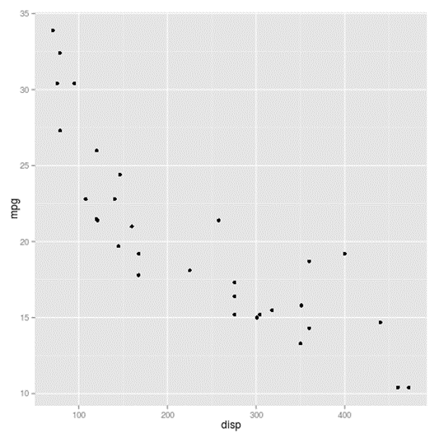
– Visualização de Dados com o ggplot2

Slide 10
– Visualização de Dados com o ggplot2
O primeiro argumento da função ggplot é um data frame.
aes() descreve como as variáveis são mapeadas em aspectos visuais (posição, cores, formas e tamanho) na forma geométricas definidas pelos geoms.
O exemplo apresenta a geométrica de pontos, definida pela função geom_point()

Slide 11
– Visualização de Dados com o ggplot2
Aesthetics:
A primeira camada de um gráfico deve indicar a relação entre os dados e cada aspecto visual do gráfico (eixo x, eixo y, a cor e o tamanho dos componentes geométricos).
No exemplo, atribuímos aspectos de posição: ao eixo y mapeamos a variável mpg (milhas por galão) e ao eixo x a variável disp (cilindradas).
Outros variáveis podem ser mapeadas em outras propriedades estéticas do gráfico, tais como cor, tamanho e forma.

Slide 12
– Visualização de Dados com o ggplot2
Aesthetics:
Por exemplor, execute o código abaixo, que adiciona a variável am (tipo de transmissão) para definir a cor dos pontos:
ggplot(data = mtcars,
aes(x = disp, y = mpg, colour = as.factor(am))) + geom_point()

Slide 13
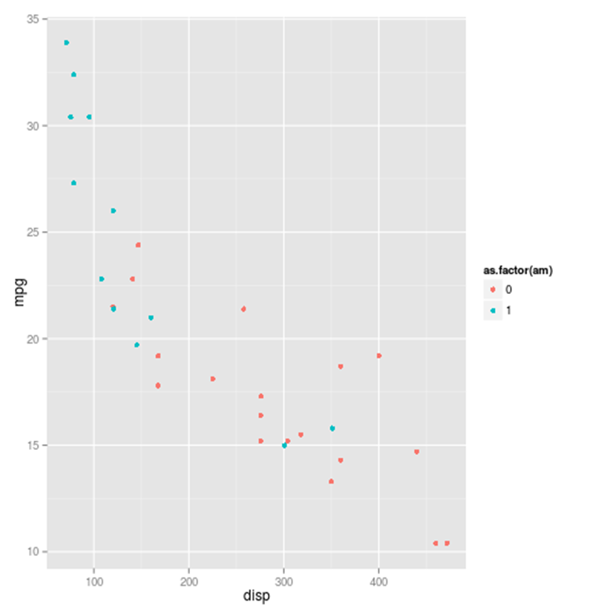
– Visualização de Dados com o ggplot2

Slide 14
– Visualização de Dados com o ggplot2
Os pontos vermelhos correspondem à transmissão automática (valor 0) e pontos azuis à transmissão manual (valor 1).
A variável am é tratada como fator, pois temos interesse apenas nos valores "0" e "1".
Por default, a legenda é inserida no gráfico automaticamente.

Slide 15
– Visualização de Dados com o ggplot2
Execute o código abaixo para mapear uma variável contínua que defini a cor dos pontos.
ggplot(mtcars, aes(x = disp,
y = mpg, colour = cyl)) +
geom_point()
Nesse caso, o número de cilindros (cyl) é representado pelo gradação da tonalidade da cor azul.

Slide 16
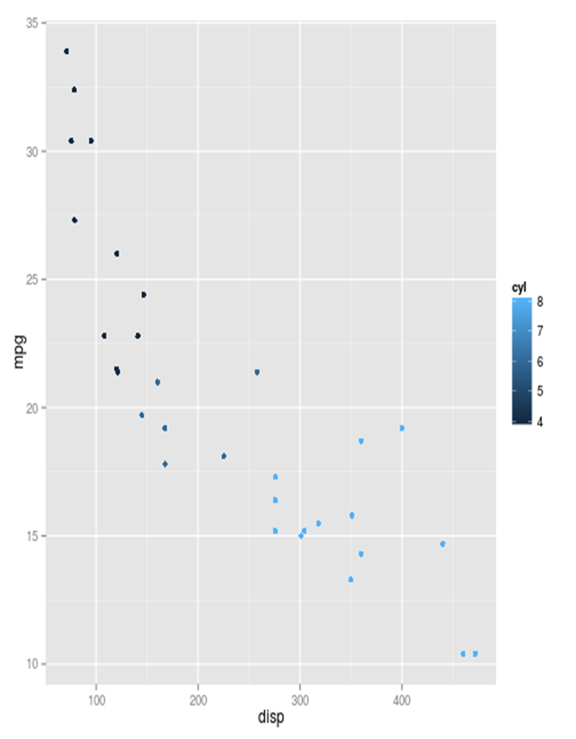
– Visualização de Dados com o ggplot2

Slide 17
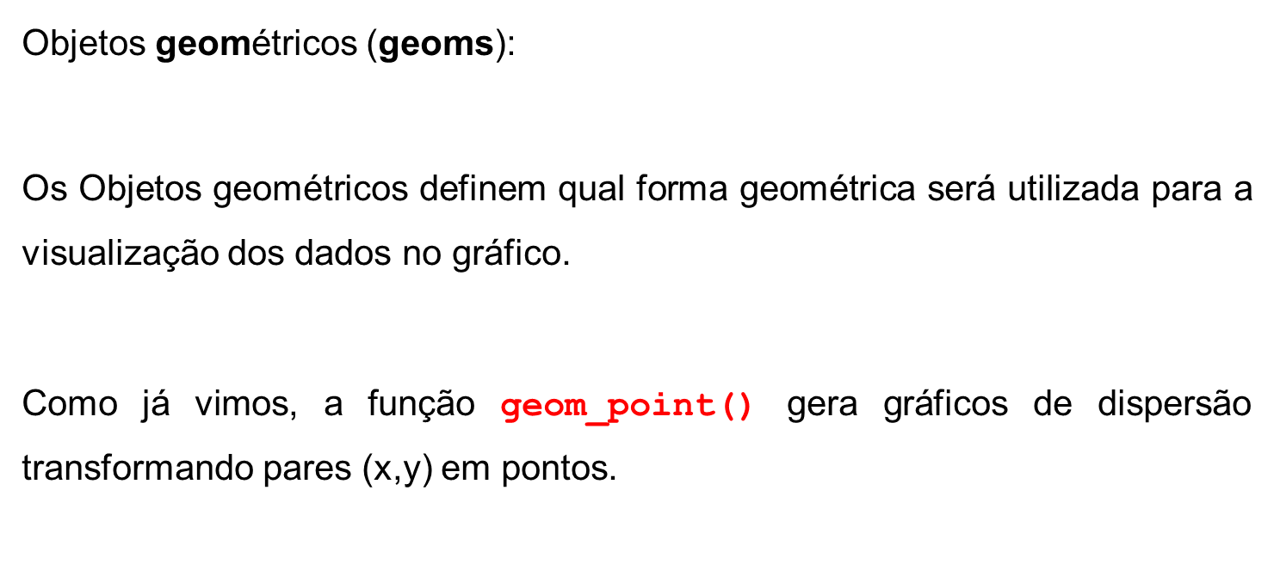
– Visualização de Dados com o ggplot2

Slide 18
– Visualização de Dados com o ggplot2
Os objetos geométricos (geoms) mais utilizados são:
Tipo de Gráfico | geom
scatterplot (gráfico de dispersão) | geom_point()
barchart (gráfico de barras) | geom_bar()
boxplot | geom_boxplot()
line chart (gráfico de linhas) | geom_line()
histogram (histograma) | geom_histogram()
density (densidade) | geom_density()
smooth (aplica modelo estatístico) | geom_smooth()

Slide 19
– Visualização de Dados com o ggplot2
Histograma com cinco ‘barras’ laranjas e bordas pretas da variável mpg do data frame mtcars.
ggplot(mtcars, aes(x = mpg)) +
geom_histogram( color = "black",
fill = "orange",
bins=5)

Slide 20
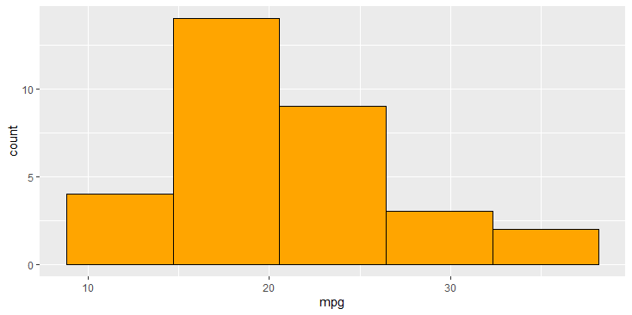
– Visualização de Dados com o ggplot2

Slide 21
– Visualização de Dados com o ggplot2
Box-plot com ‘caixas’ laranjas e bordas pretas da variável mpg do data frame mtcars.
ggplot(mtcars, aes(x = as.factor(cyl),
y = mpg)) +
geom_boxplot( color = "black",
fill = "orange")

Slide 22
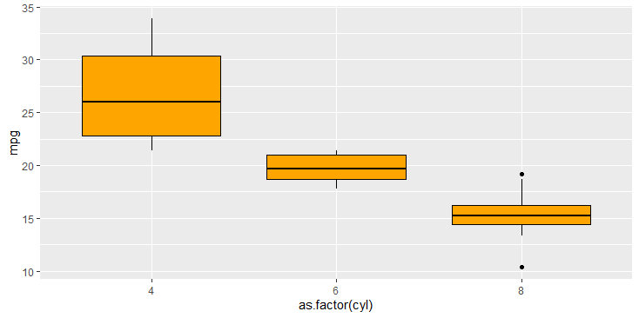
– Visualização de Dados com o ggplot2

Slide 23
– Visualização de Dados com o ggplot2
Gráfico de barras laranjas e bordas pretas da variável cyl do data frame mtcars.
ggplot(mtcars, aes(x = as.factor(cyl))) +
geom_bar( color = "black",
fill = "orange")

Slide 24
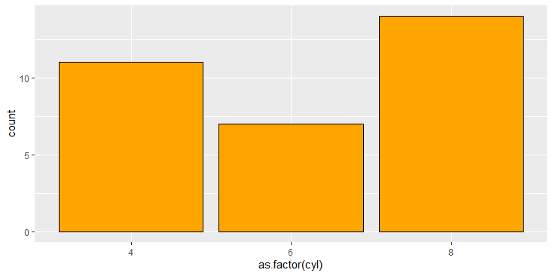
– Visualização de Dados com o ggplot2

Slide 25
– Visualização de Dados com o ggplot2
Personalizando os gráficos
No ggplot2 é possível fazer o ajuste fino de diversos elementos de um gráfico.
ggplot(mtcars, aes(x = hp,
y = mpg,
fill = as.factor(am),
size = cyl)) +
geom_point(shape = 21)

Slide 26
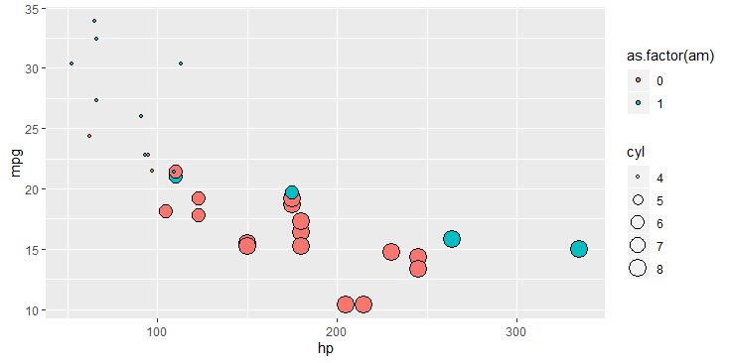
– Visualização de Dados com o ggplot2

Slide 27
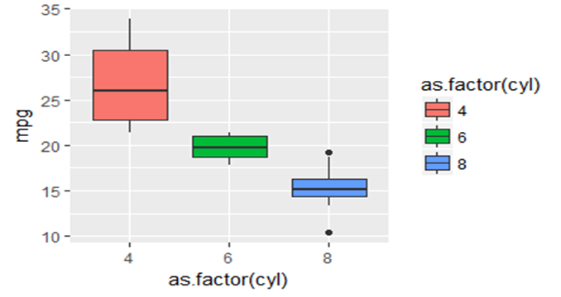
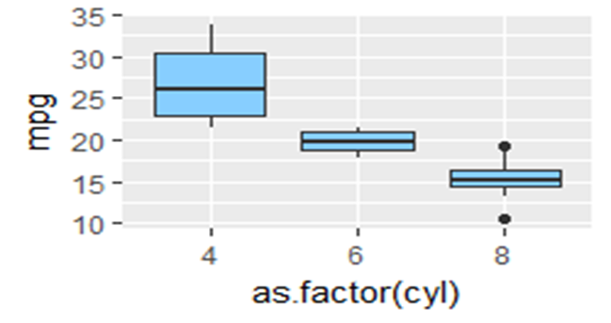
– Visualização de Dados com o ggplot2
É bom deixar claro que :
Quando estamos mapeando variáveis, fazemos isso dentro do comando aes().
Quando estamos apenas mudando a estética do gráfico, sem vincular isso a alguma variável, fazemos isso fora do comando aes().

Slide 28
– Visualização de Dados com o ggplot2
Eixos
Para alterar os títulos dos eixos adiciona-se as funções xlab()ou ylab(). Já para ajustar os limites dos gráficos tem-se as funções xlim() e ylim().
z <- seq(10.4,33.9, length.out = 6)
ggplot(mtcars, aes(x = mpg)) +
geom_histogram(fill = "skyblue",
color = "black",
breaks = z) +
xlab("Milhas por galão") +
ylab("Frequência") +
xlim(c(10, 34)) +
ylim(c(0,13))

Slide 29
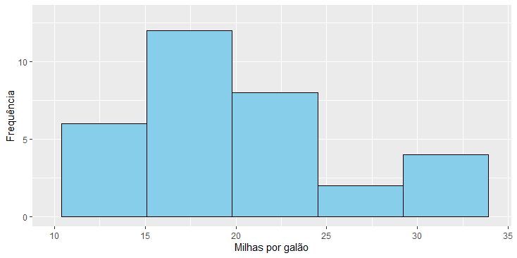
– Visualização de Dados com o ggplot2

Slide 30
– Visualização de Dados com o ggplot2
Legendas
Para trocar o título da legenda, use o argumento fill da função labs() e altera a sua posição use o argumento legend.position da função theme(legend.position=)
ggplot(iris,aes(x=Petal.Width,
y=Petal.Length,
fill=Species)) +
geom_point(shape = 21, size = 3) +
labs(x = "Largura das Pétalas (cm)",
y = "Altura das Pétalas (cm)",
fill = "Espécie") +
theme(legend.position="bottom")

Slide 31
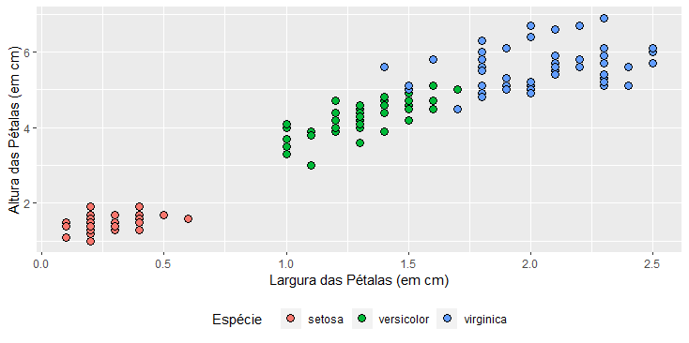
– Visualização de Dados com o ggplot2

Slide 32
– Visualização de Dados com o ggplot2
Temas pré prontos – ggthemes
O pacote “ggthemes” já vem com vários temas pré-programados, replicando formatações de sites como The Economist, The Wall Street Journal ou aplicativos como Excel, entre outros.
Esta é uma forma rápida e fácil de adicionar um estilo diferente ao seu gráfico.

Slide 33
– Visualização de Dados com o ggplot2
Um exemplo – Utilizando o tema do Excel no gráfico feito com os dados dos dataset “íris”
#install.packages("ggthemes")
library(ggthemes)
ggplot(iris, aes(x = Petal.Width,
y = Petal.Length,
fill = Species)) +
geom_point(shape = 21, size = 3) + xlab("Largura das Pétalas (cm) ") +
ylab(y = "Altura das Pétalas (cm) ") +
labs(fill="Espécie")+
theme_excel() +
scale_color_excel()

Slide 34
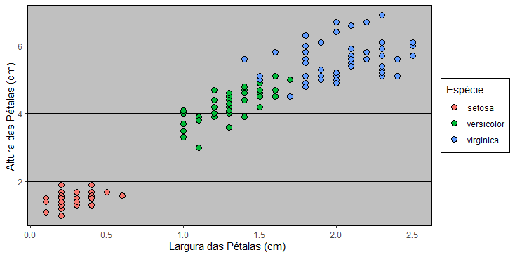
– Visualização de Dados com o ggplot2

Slide 35
– Visualização de Dados com o ggplot2
Para mais informações sobre os comandos o arquivo com a documentação do ggplot2 - Veja aqui
Por fim, é preciso frisar que, apesar de a gramática prover uma forte fundação para a construção de gráficos, ela não indica qual gráfico deve ser usado ou como ele deve parecer.
Essas escolhas, fundamentadas na pergunta a ser respondida, nem sempre são triviais, e negligenciá-las pode gerar gráficos mal construídos e conclusões equivocadas

Slide 36
– Visualização de Dados com o ggplot2
FIM!

